Slide 1


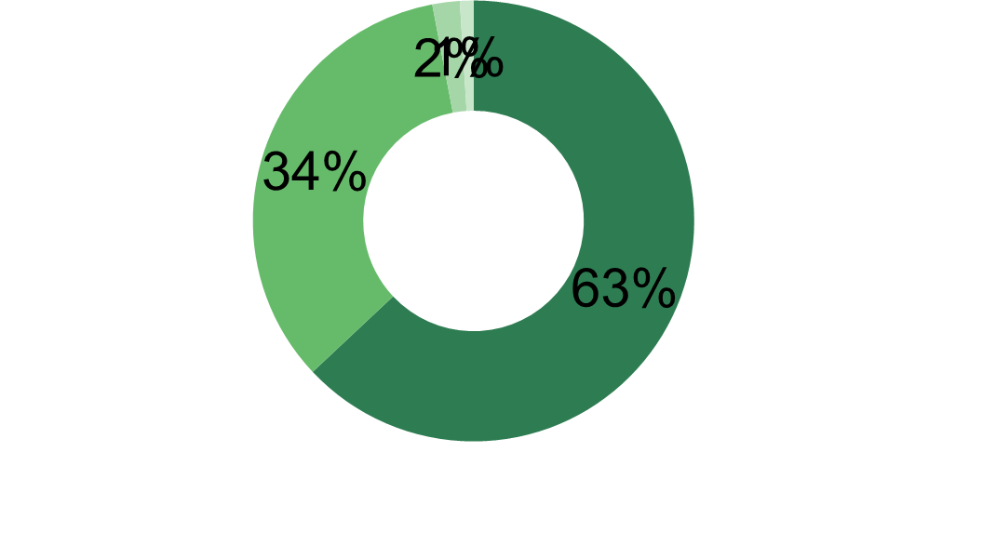
Conferința anuală
"Realizări și perspective în cercetarea agricolă
și silvică românească"
Ediția a V-a – 28 mai 2026
CERTIFICATELE DE CARBON: OPORTUNITĂȚI ȘI PROVOCĂRI PENTRU SECTORUL AGRICOL
Ing. drd. ȘERBAN Claudiu | ICDM Cristian-Sibiu | Sector_vegetal@icdm.ro
INTRODUCERE
Agricultura carbonului devine tot mai importantă pe fondul interesului crescut al guvernelor, ONG-urilor și companiilor pentru practici agricole durabile. Piețele voluntare de carbon se extind rapid, iar companiile plătesc pentru compensări verificate, stimulând fermierii să adopte tehnologii ecologice. Creșterea prețului certificatelor de carbon și cererea pentru sustenabilitate, oferă fermierilor noi oportunități de venit prin sechestrarea carbonului și reducerea emisiilor de gaze cu efect de seră.
MATERIAL ȘI METODE
CADRUL LEGISLATIV UE
POTENȚIALUL AGRICOL
AL ROMÂNIEI
ACTORI CHEIE PE PIAȚĂ
CE ESTE „CARBON FARMING”
Regulamentul (UE) 2024/3012 - cadru de certificare pentru absorbții permanente de carbon și agricultura carbonului.
2024 Intrare CRCF
2025 Reguli certificare
2026 Metodologii farming
Teren arabil: >8 mil. ha
Pășuni/fânețe:>4 mil. ha
Culturi permanente: ~ 0,30 mil. ha
Grădini: ~ 0,18 mil. ha
Registrele de compensare – emit credite și ţin evidența compensărilor
Fermierii – vânzători de credite de carbon
Corporațiile – cumpărători, pentru atingerea obiectivelor de sustenabilitate.
Platformele/brokerii – facilitează tranzacțiile
Organizațiile de mediu – monitorizeaza integritatea și transparența procesului
Set de practici agricole prietenoase cu mediul, concentrându-se pe îmbunătățirea stocării carbonului în sol și vegetație.
Tehnici comune:
• îngrășăminte organice • culturi de acoperire
• lucrări reduse • rotația culturilor
• gestionarea pășunatului • agrosilvicultura
REZULTATE ȘI DISCUȚII
OFERTA DE CERTIFICATE ÎN ROMÂNIA
Oferta se bazează pe principiul adiționalității, permanenței și măsurabilității. Principalele platforme: Agreena și eAgronom – asistă fermierii în implementarea practicilor, obținerea și vânzarea creditelor de carbon.
Conditii oferite de furnizori:
OPORTUNITĂȚI PENTRU FERMIERI
CERTIFICATE DE CARBON
CERTIFICATE PENTRU BIODIVERSITATE
Venit suplimentar stabil: 20-60 EUR/ha/an
Îmbunătățirea sănătății solului – materie organică, retenție apă
Reducerea costurilor pe termen lung – mai puține inputuri
Adaptare la schimbările climatice – soluri mai reziliente
Acces la piețe premium și reputație de fermă sustenabilă
Emitent: Agreena, eAgronom, etc.
Standard: Verra VCS
Beneficii: socioeconomice, climatice, biodiversitate
Emitent : Fundatia ADEPT
Schema de Plata pentru Biodiversitate - BPS
Beneficii: socioeconomice, climatice, biodiversitate
Condiție | Valoare
Teren eligibil | Teren arabil
Comision emitere | 25-30%
Taxă abonament | 0-100 EUR/lună
Durată contract | 5-10 ani
Valoare certificat | 25-39 EUR
Certificate/ha | 0,5-3 (realist 0,8-1,8)
Venit mediu | 20-60 EUR/ha/an
Condiție | Valoare
Teren eligibil | Pajisti HNV
Comision emitere | 0
Taxă abonament | 0 EUR/lună
Durată contract | 5 ani
Valoare certificat | 100 EUR/ha/an
Certificate/ha | 1
Venit mediu | 100 EUR/ha/am\n
PROVOCĂRI PENTRU FERMIERI
Lipsa utilajelor pentru lucrări minime (no-till, semănători directe)
Fragmentarea terenurilor – >90% ferme sub 5 ha
Incertitudinea pieței – prețuri variabile (25-39 EUR)
Monitorizare și raportare precisă – necesită timp și competențe
Durata lungă a contractelor (5-10 ani) – risc pentru ferme mici
CONCLUZII
Oferta de certificate de carbon din România a atras atenția fermierilor, numărul de hectare pe care se aplică tehnologii agricole conservative crescând exponențial in ultimii ani.
Creditele de carbon și de biodiversitate, oferă abordări inovatoare pentru conservarea biodiversitatii și management durabil al solului.
Prin stimularea practicilor agricole prietenoase cu mediul, certificatele de carbon contribuie la atenuarea schimbărilor climatice și îmbunătățirea stocării carbonului.
Din cauza lipsei utilajelor specializate, majoritatea fermierilor reusesc sa implementeze doar un pachet redus de practici regenarative, care consta in: culturi de acoperire + reducerea lucrărilor solului + optimizarea fertilizarii cu N si rotatia culturilor. Acest pachet de practici permite sechestrarea a maxim 1,5 t CO2/ha/an, dar are un efect important de îmbunătățire a sănătății solului.
În concluzie, certificatele de carbon reprezinta un instrument de sprijin pentru tranziția la agricultura durabilă.
Principalul beneficiu al aplicării practicilor agricole regenerative, este imbunatatirea sanatatii solului, care reprezintă principalul capital al fermei.
BIBLIOGRAFIE SELECTIVĂ
Ref: Chen et al. (2021) SSRN; Regulamentul (UE) 2024/3012 EUR-Lex; INSSE Com.78/2024; eagronom.com; agreena.com; fundatia-adept.org

Slide 2
The 5th Edition of the Annual Conference
“Romanian agricultural and forestry research:
achievements and prospectives”
May 28, 2026
CARBON CREDITS: OPPORTUNITIES AND CHALLENGES FOR THE AGRICULTURAL SECTOR
Ing. drd. ȘERBAN Claudiu | ICDM Cristian-Sibiu | Sector_vegetal@icdm.ro
INTRODUCTION
Carbon farming is becoming increasingly important amid the increased interest of governments, NGOs and companies in sustainable agricultural practices. Voluntary carbon markets are expanding rapidly, and companies are paying for verified offsets, incentivizing farmers to adopt green technologies. The rising price of carbon certificates and the demand for sustainability provide farmers with new income opportunities by sequestering carbon in soil and reducing the GHG emissions.
MATERIAL AND METHODS
EU LEGISLATIVE FRAMEWORK
AGRICULTURAL POTENTIAL
OF ROMANIA
KEY PLAYERS IN THE MARKET
WHAT IS CARBON FARMING
Regulation (EU) 2024/3012 - certification framework for permanent carbon removals and carbon farming.
2024 CRCF Entry
2025 Certification Rules
2026 Farming Methodologies
Arable land: >8 mil. ha
Pastures / meadows:>4 mil. ha
Permanent crops: ~ 0,30 mil. ha
Gardens: ~ 0,18 mil. ha
Offset registers – issue of carbon credits
Farmers – sellers of carbon credits
Corporations – buyers for sustainability goals
Platforms/brokers – facilitate transactions
Environmental organisations – monitoring integrity and transparency of the process.
Set of environmentally friendly agricultural practices, focusing on improving carbon storage in soil and vegetation.
Common techniques:
• organic fertilizers • cover crops
• reduced tillage • crop rotation
• grazing management • agroforestry
RESULTS AND DISCUSSIONS
CERTIFICATE OFFER IN ROMANIA
The carbon credits offer is based on the principle of additionality, permanence and measurability. Main platforms: Agreena and eAgronom – assist farmers in implementing practices, obtaining and selling carbon credits.
Conditions offered by suppliers:
OPPORTUNITIES FOR FARMERS
CARBON CERTIFICATES
CERTIFICATES FOR BIODIVERSITY
Stable additional income: 20-60 EUR/ha/year
Improving soil health – organic matter, water retention
Long-term cost reduction – fewer inputs
Adaptation to climate change – more resilient soils
Access to premium markets and reputation as a sustainable farm
Emitent : Agreena, eAgronom, etc.
Standard: Verra VCS
Benefits: socioeconomical, climate, biodiversity
Emitent : ADEPT Foundation
Biodiversity Payment Scheme- BPS
Benefits: socioeconomical, climate, biodiversity
Condiție | Valoare
Eligible land | Arable land
Issuance fee | 25-30%
Subscription fee | 0-100 EUR/lună
Contract duration | 5-10 years
Certificate value | 25-39 EUR
Certificate/ha | 0,5-3 (realist 0,8-1,8)
Average Income | 20-60 EUR/ha/an
Condiție | Valoare
Eligible land | HNV Pastures
Issuance fee | 0
Subscription fee | 0 EUR/lună
Contract duration | 5 ani
Certificate value | 100 EUR/ha/an
Certificate/ha | 1
Average Income | 100 EUR/ha/am\n
CHALLENGES FOR FARMERS
Lack of machinery for minimum ground work (no-till, direct seeders)
Land fragmentation – >90% farms under 5 ha
Market uncertainty – variable prices (€25-39)
Accurate monitoring and reporting – requires time and skills
Long contract duration (5-10 years) – risk for small farms
CONCLUSIONS
The carbon certificates market has attracted the attention of Romanian farmers, therefor the number of hectares with conservative technologies increased exponentially in recent years.
Carbon and biodiversity credits are offer innovative approaches to conservation and sustainable management.
By boosting soil carbon sequestration, carbon certificates contribute to climate change mitigation and improved carbon storage.
Due to the lack of specialized machinery, most farmers manage to implement a reduced package of regenerative practices, which consists of: cover crops + reduction of tillage + optimization of N fertilization and crop rotation. This package of practices allows the sequestration of a maximum of 1.5 t CO2/ha/year, but has an important effect of improving soil health.
In conclusion, carbon certificates are a tool to support the transition to sustainable agriculture.
The main benefit of applying regenerative farming practices is the improvement of soil health, which is the main capital of the farm.
BIBLIOGRAPHY
Ref: Chen et al. (2021) SSRN; Regulamentul (UE) 2024/3012 EUR-Lex; INSSE Com.78/2024; eagronom.com; agreena.com; fundatia-adept.org

